Slide 1
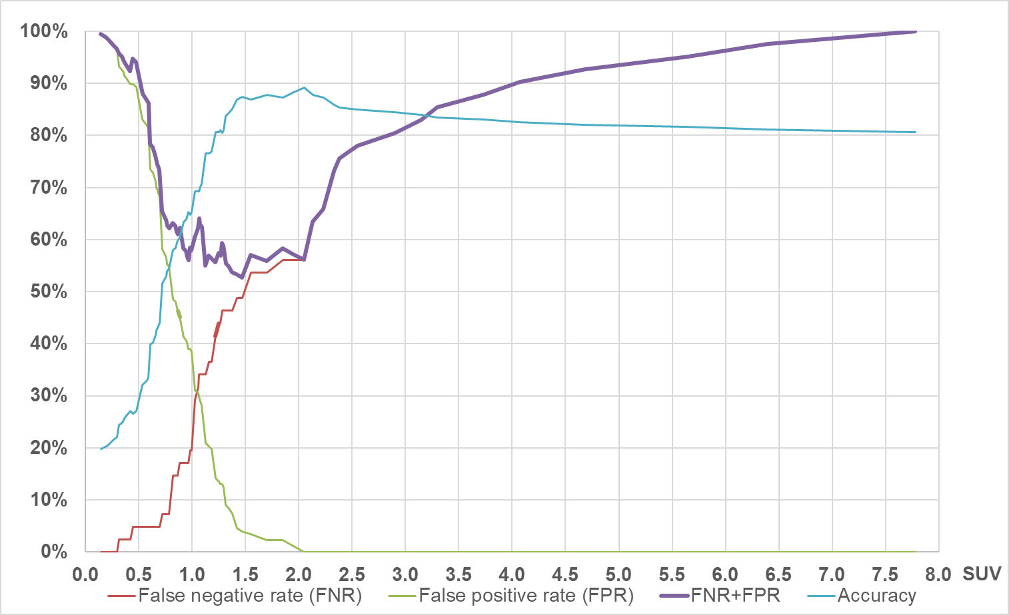
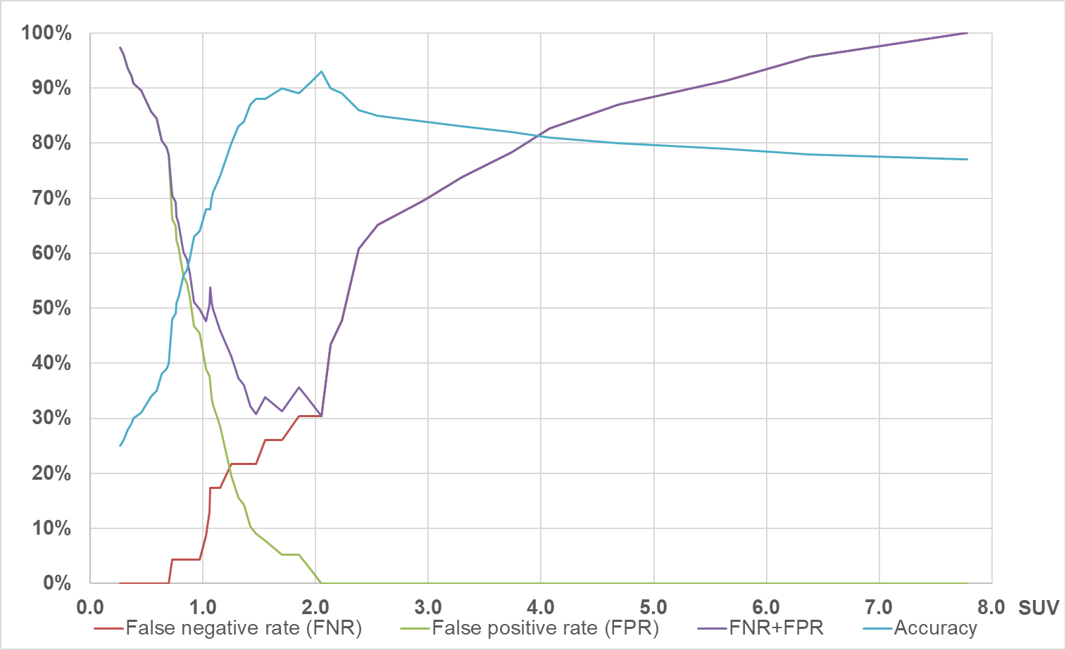
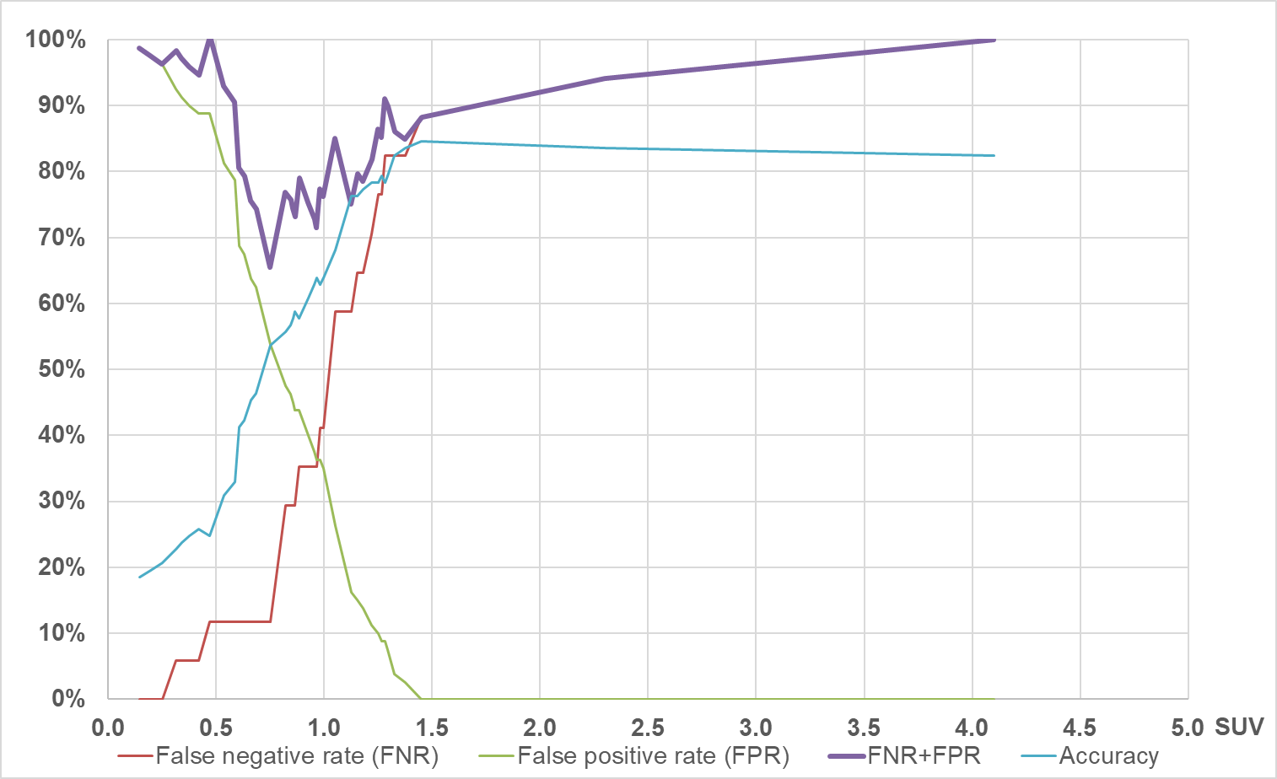
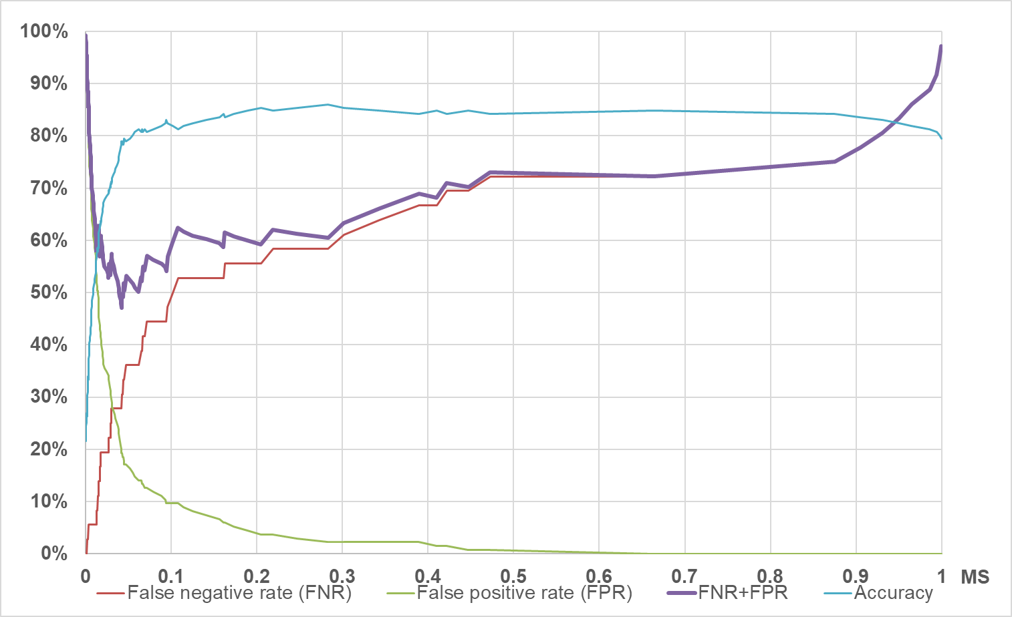
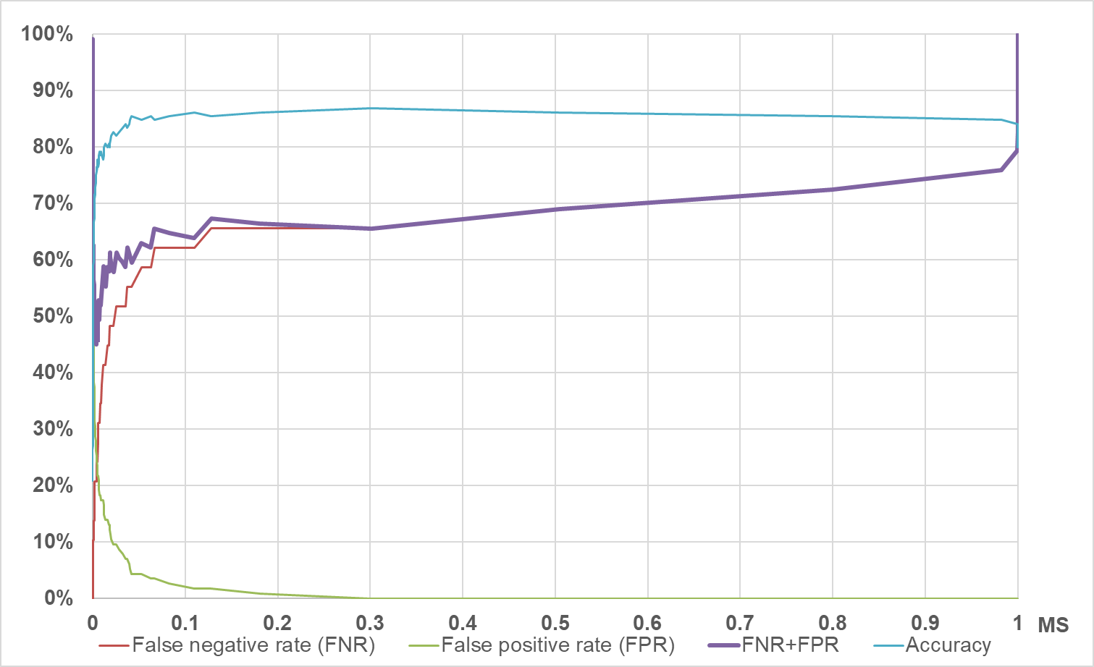
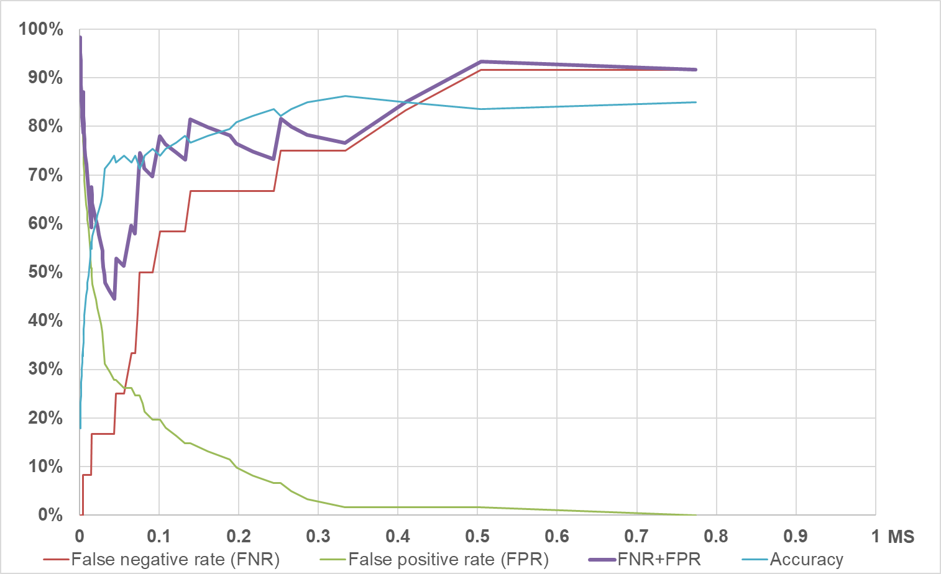
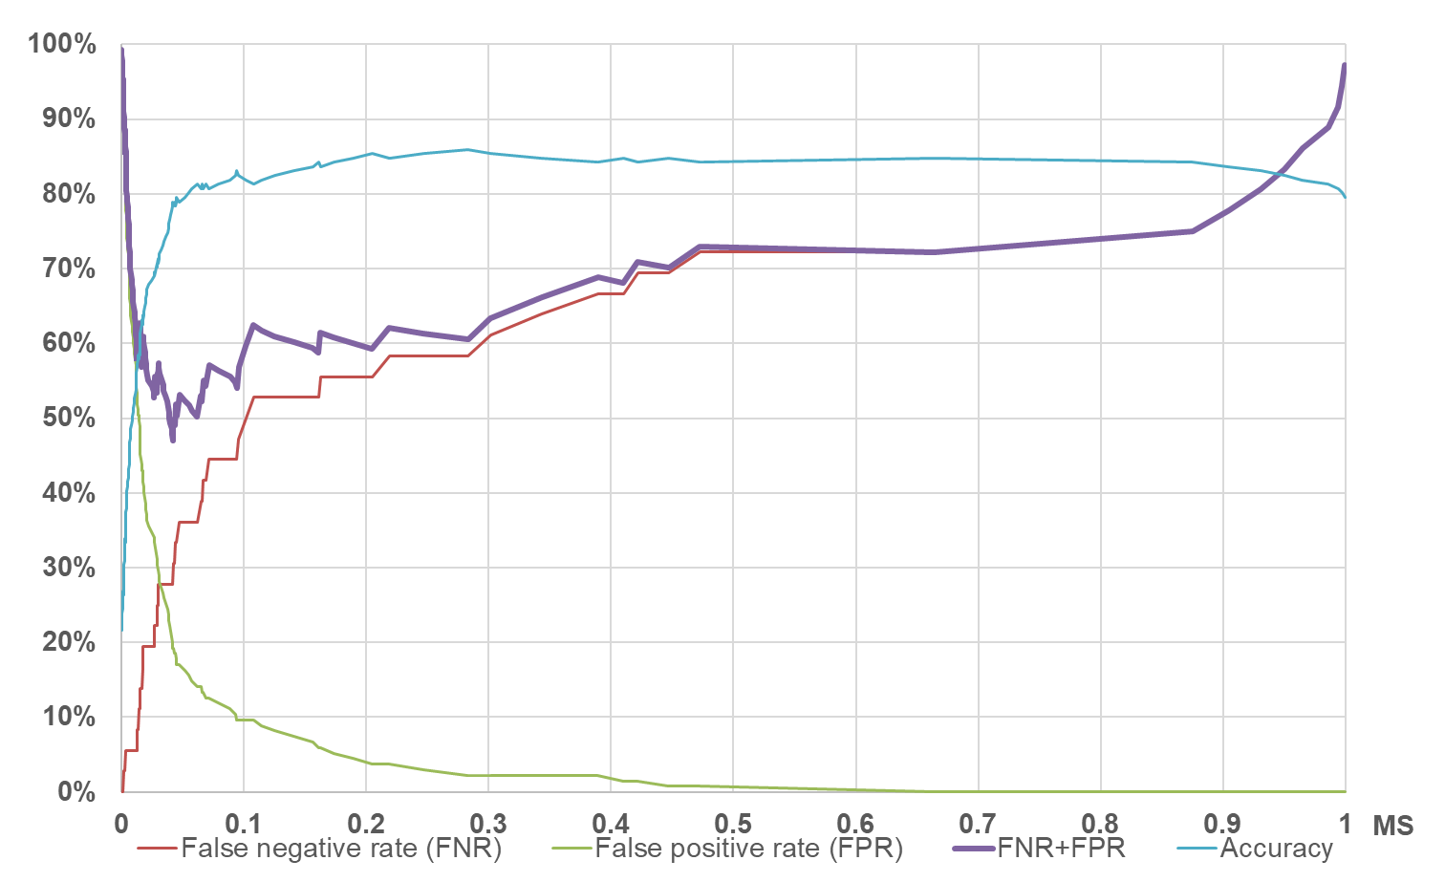
A) SUV_{e}avg G1-3
B) SUV_{e}avg G3
C) SUV_{e}avg G2
min ER: 65.5%
min ER: 52.7%
min ER: 30.4%
D) Malignancy Score (MS) G1-3
E) MS with ∆SUVpeak G1-3
F) MS with ∆SUVpeak G2
min ER: 47.0%
min ER: 45.0%
min ER: 44.5%
Supplemental Figure 1. Error rates for the detection of lymph node metastases by single parameter and multiparametric malignancy score in dependence of tumor grading. The multiparametric malignancy score (MS) (D) lowers the error rate (ER = false positive rate FNR + false negative rate FPR) about 5 percentage points and stabilizes the ER over a wider range compared to the best single parameter SUV_{e}avg (A). Implementing dual timepoint kinetics (E) further enhances this effect and lowers the summed error rate ER by another 2 percentage points compared to the standard MS (D). In G2 tumors, this effect is most evident with a significant reduction in summed error rate ER of 21 percentage points from 65.5% (C) to 44.5% (F). Grade of primary tumor has an huge impact on detectability of lymph note metastases with an doubling of error rates in G2 LNM (C) compared to G3 LNM (B) with a sharp increase in FNR starting at an SUV of 1.
Notes:
Der fehlerkorrigierte multiparametrische Index (c und d) hält im Vergleich zum besten einzelparameter SUVavg (a) die summierte Fehlerraten FPR +FPR über ein breiteres Intervall niedrig und senkt die Fehlerrate am optimalen Cut-off um 5 Prozentpunkte. Durch die Implementierung der dual timepoint Kinetik (e) wird dieser Effekt weiter verstärkt und die Feherrate um weitere 2 Prozentpunkte abgesenkt. Bei G2 Tumoren verstärkt sich der Effekt bei einer deutlichen Senkung der Fehlerrate um 21 Prozentpunkte von 65.5% (c) auf 44.5% (f). Die Detektion von G2 LNM (c) zeigt gegenüber G3 LNM (f) eine über doppelt so hohe Fehlerrate mit einem sprunghaften Anstieg der FNR ab einem SUV von 1.

